Slide 1
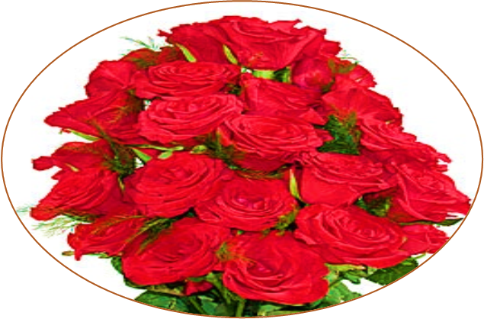
স্বাগতম

Slide 2
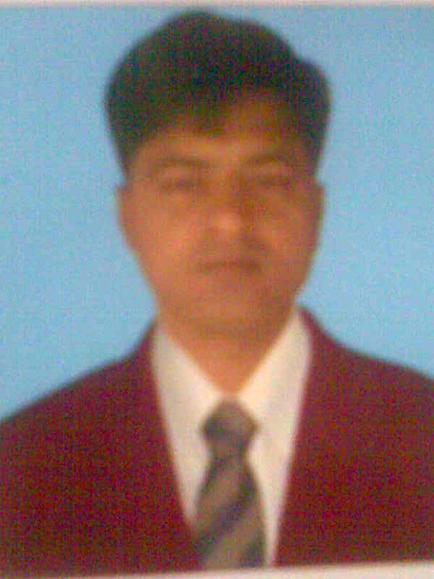
পরিচিতি
মোঃ মহসীন রেজা
সহকারী শিক্ষক ( কম্পিউটার)
ছোটমানিক ইউসুফিয়া দ্বি-মূখী দাখিল মাদ্‌রাসা
পাঁচবিবি, জায়পুরহাট।
আইডি নং -৩২

Slide 3
পাঠ পরিচিতি
শ্রেণী-৬ষ্ট
বিষয়ঃ সামাজিক বিজ্ঞান
সময়ঃ ৪০ মিনিট
তারিখঃ ২৫/১০/২০১৩ ইং

Slide 4
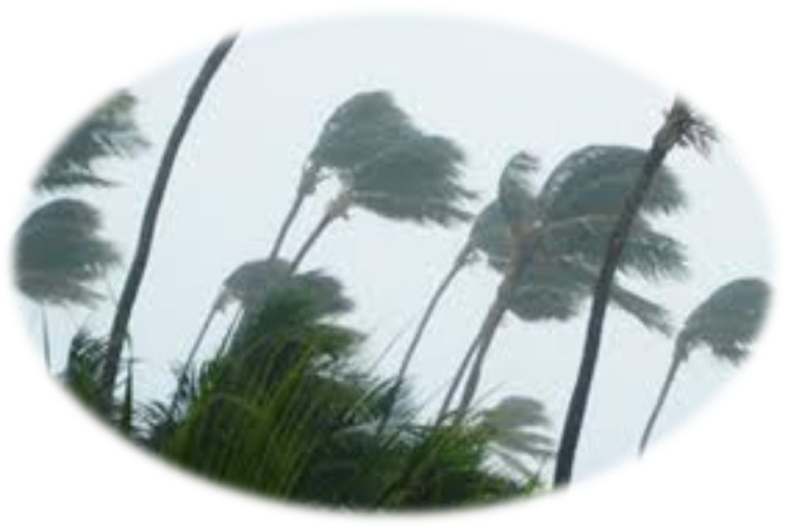
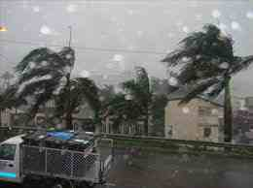
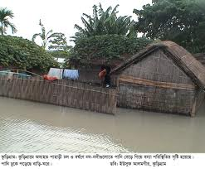
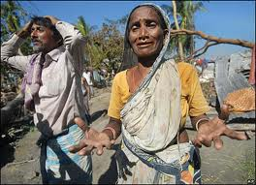
উপরের ছবিগুলি দেখে চিন্তা করে বল ।

Slide 5
আজকের পাঠ
        প্রাকৃতিক দূর্যোগ

Slide 6
শিখনফল
১। দূর্যোগ কি বলতে পারবে ।
২। দূর্যোগ কত প্রকার জানতে পারবে।
৩। ঘূর্ণিঝড় কেন হয় তা লিখতে পারবে ।

Slide 7
সমাধান

Slide 8
        ১। প্রাকৃতিক বা মানব সৃষ্টি অবস্থা যখন অসাবাবিক ও অসহনীয় পরিবেশের সৃষ্টি করে তখন তাকে দূর্যোগ বলে।

Slide 9
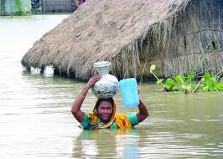
২। দূর্যোগ দুই পোকার

Slide 10
৩। নিন্মচাপ থেকে ঘূর্ণিঝড়ের সৃষ্টি হয়।

Slide 11
একক কাজ
১। দূর্যোগ কাকে বলে।
২। দূর্যোগ কত প্রকার ও কি কি।
৩। ঘূর্ণিঝড় প্রতি বছর কোন সময়ে হয়।

Slide 12
সমাধান

Slide 13
১। কোন প্রাকৃতিক বা মানবসৃষ্ট শ্বাভাবিক আবস্থা যখন অসবাভাবিক ও অসহনীয় পরিবেশের সৃষ্টি করে তখন তাকে দূর্যোগ বেল।

Slide 14
২। প্রাকৃতিক কারণে যখন জনপদের জীবনপ্রাহ প্রতিবন্ধকতার সৃষ্টি হয় তখন তাকে প্রাকৃতিক দূর্যোগ কাকে বলে।

Slide 15
৩। প্রতি বছর ঘূর্ণিঝড় মে-জুন মাস এবং অক্টোবর – নভেম্বর মাসে হয়।

Slide 16
জোড়ায় কাজ

Slide 17
দূর্যোগ কত প্রকার ও কি কি ?

Slide 18
সমাধান

Slide 19
        ২। দূর্যোগ ২ প্রকার
        (১) প্রাকৃতিক সৃষ্টি
        (২) মানব সৃষ্টি

Slide 20
দলিয় কাজ
        ১। প্রাকৃতিক দূর্যোগ বলতে কি বুঝ?

Slide 21
সমাধান

Slide 22
        ১। প্রাকৃতিক কারণে যখন জনপদের অশ্বাভিক ও অসহনীয় পরিবেশের সৃষ্টি করে তখন তাকে প্রাকৃতিক দূর্যোগ বলে।

Slide 23
মূল্যায়ন
দূর্যোগ কি বল?
প্রাকৃতিক দূর্যোগের ফলে প্রকৃতির কি কি ক্ষতি হয়।
ঘূর্ণিঝড় কখন এবং কেন হয়?

Slide 24
সমাধান

Slide 25
১। কোন প্রাকৃতিক বা মানবসৃষ্ট স্বাভাবিক আবস্থা যখন অস্বাভাবিক ও অসহনীয় পরিবেশের সৃষ্টি করে তখন তাকে দূর্যোগ বেল।

Slide 26
প্রাকৃতিক দূর্যোগের ফলে এলাকার স্মপদ, অর্থনীতি,জীবনযাত্রা,বাড়িঘর,
পরিবেশের ক্ষতি হয়।

Slide 27
৩। প্রতি বছর ঘূর্ণিঝড় মে-জুন মাস এবং অক্টোবর – নভেম্বর মাসে হয়।

Slide 28
বাড়ীর কাজ
প্রাকৃতিক দূর্যোগ ও ঝড়ের কবল থেকে মুক্ত থাকার উপায় লিখ।

Slide 29
সমাধান

Slide 30
প্রাকৃতিক দূর্যোগ ও ঝড়ের কবল থেকে আমরা যেভাবে মুক্ত থাকতে পারব তা নিন্মরুপ ,
আমাদের সাবধানতা আবল্মবন করতে হবে যাতে করে আমাদের ক্ষতির পরিমান কম হবে।

Slide 31
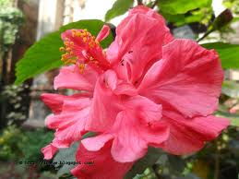
ধন্যবাদ

